Slide 1
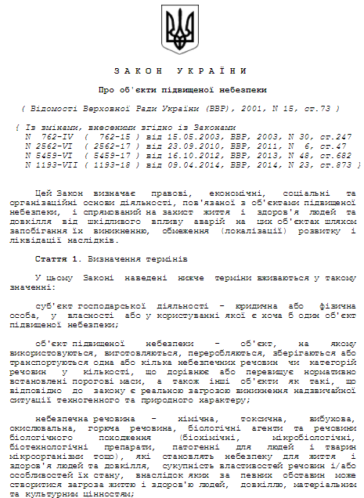
«УКРАВТОНОМГАЗ»
ВАШ НАДЕЖНЫЙ ПАРТНЕР в области сжиженного газа
УКРАИНСКИЕ
ЗАКОНЫ
ЕВРОПЕЙСКИЕ ДИРЕКТИВЫ
Строительные нормы - Ахиллесова пята украинского бизнеса
www.ukravtonomgaz.ua
1

Slide 2
«УКРАВТОНОМГАЗ»
ВАШ НАДЕЖНЫЙ ПАРТНЕР в области сжиженного газа
Спикер:
Дорофеев Андрей - директор ООО «УКРАВТОНОМГАЗ», эксперт по строительству автономных и резервных систем газоснабжения пропаном, автогазозаправочных пунктов и складов хранения сжиженного газа. Технический консультант по вопросам реформирования нормативной базы в Украинской Ассоциации сжиженного газа (УАСГ). Общественный деятель, участник комитетов и рабочих групп по вопросам усовершенствования нормативно-правовой базы в строительстве.
«Отсутствие вашего влияния на
Законы не освобождает вас от
давления на ваш бизнес»
- Дорофеев А.С.
www.ukravtonomgaz.ua
2
2

Slide 3
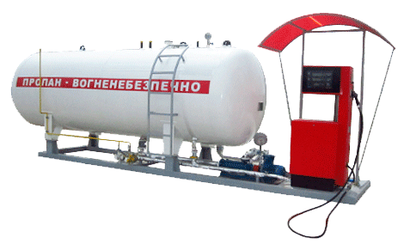
Все «круги ада» строительства и согласований АГЗС
www.ukravtonomgaz.ua
3

Slide 4
Земля для всех, но только для избранных
Объект капитального строительства
Договор аренды
Акт на право собственности
Нет четкого определения целевого назначения земельного участка.
В соответствии с классификацией целевого назначения земель есть
два подходящих для размещения АГЗП кода:
03.07- Для строительства и обслуживания зданий торговли 12.08- Для размещения и эксплуатации зданий и сооружений дополнительных транспортных услуг и вспомогательных операций 12.04- Для размещения и эксплуатации зданий и сооружений
автомобильного транспорта и дорожного хозяйства.
После внесения изменений в Земельный Кодекс Украины
«Законопроект №2279», передача государственных и коммунальных участков земли происходит только посредством проведения аукционов.
www.ukravtonomgaz.ua
4

Slide 5
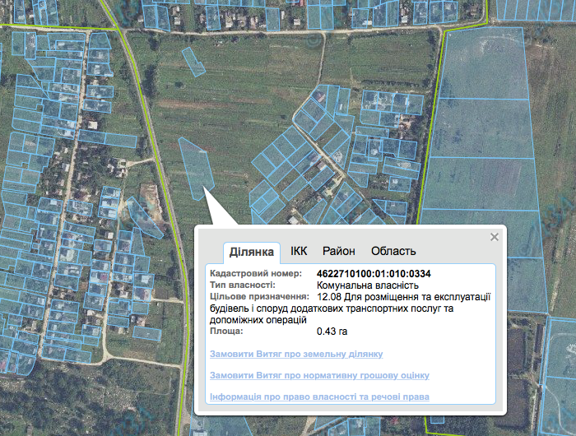
Примеры землеотвода под АГЗП
Не примыкающего к дороге

Slide 6
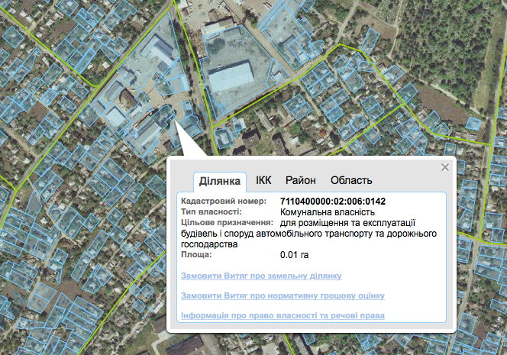
Примеры землеотвода под АГЗП
0.01 Га ????

Slide 7
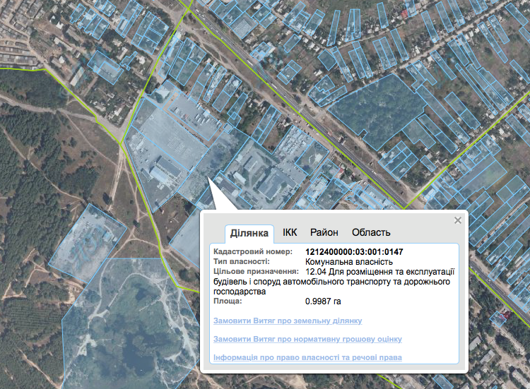
Примеры землеотвода под АГЗП
Возле жилых домов

Slide 8
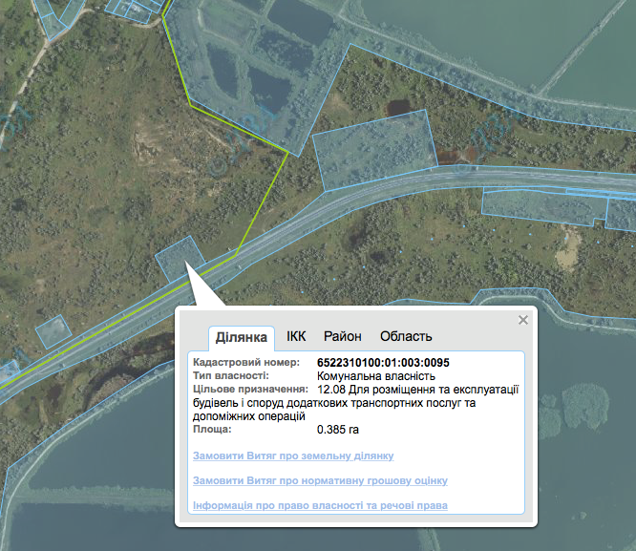
Примеры землеотвода под АГЗП Оптимальный вариант

Slide 9
Схемы противодействия чиновников на земельных аукционах
1. Подача неполного пакета документов
2. Участие в торгах 1-й компании или физ. лица
3. Разделение 1-го участка на 5 сложных конфигураций
4. Неправомерная выгода?

Slide 10
«ДАБІ» решает всё. Закон № 1817
Изменения в Законе от 17.01.2017 № 1817-VIII, по совершенствованию градостроительной деятельности.
ШТРАФЫ за выполнение строительных работ без разрешения на их выполнение, в отношении объектов класса СС3 (значительных последствий)
Субъекты градостроительства, которые являются заказчиками строительства - в размере девятисот прожиточных минимумов для трудоспособных лиц (1 585 000 грн.)
Проектная организация - в размере девяноста прожиточных
минимумов для трудоспособных лиц (158 000 грн.)
Субъекты градостроительства, выполняющие строительные работы - в размере девятисот прожиточных минимумов для трудоспособных лиц (1 585 000 грн.)

Slide 11
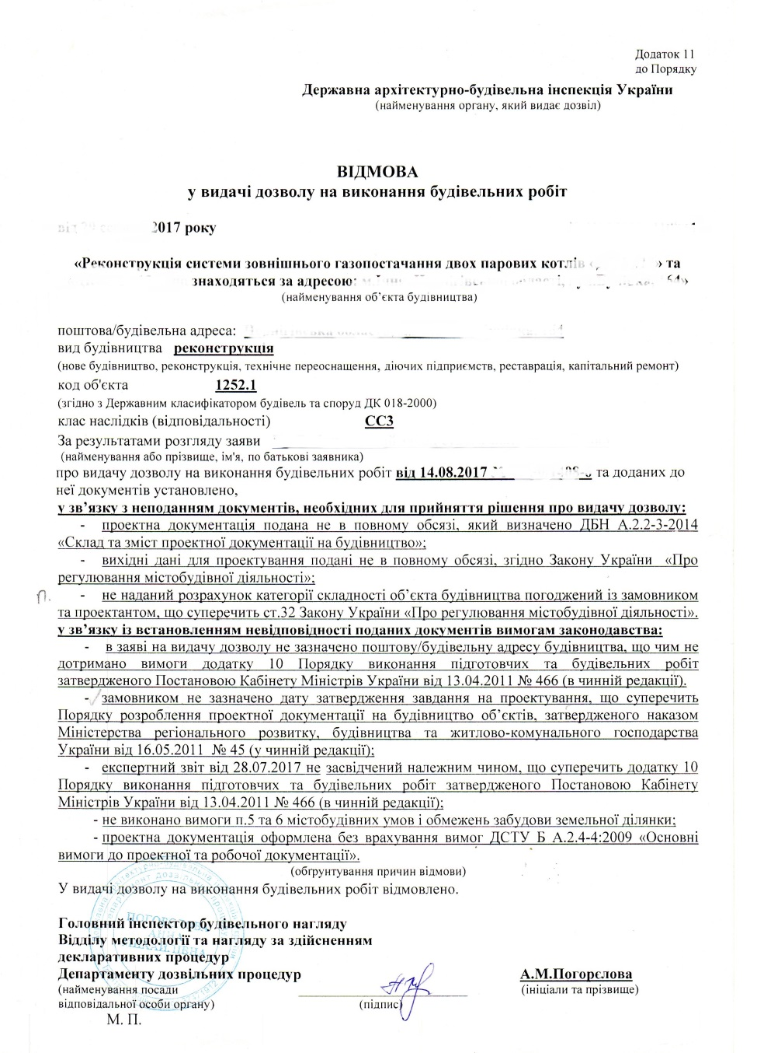
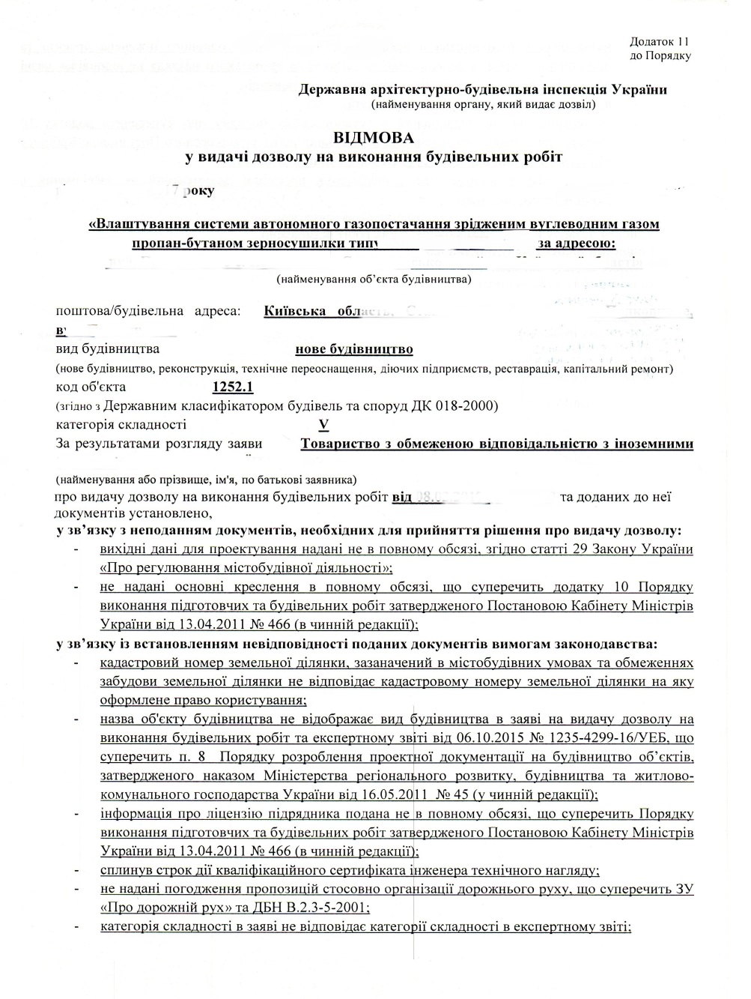
Примеры отказа «ДАБІ»

Slide 12
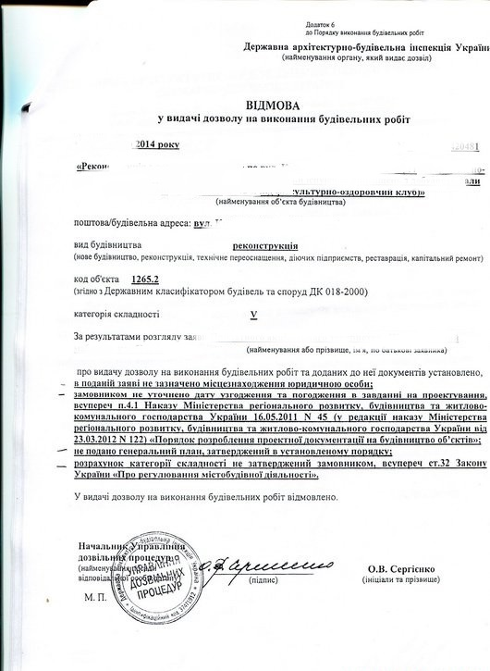
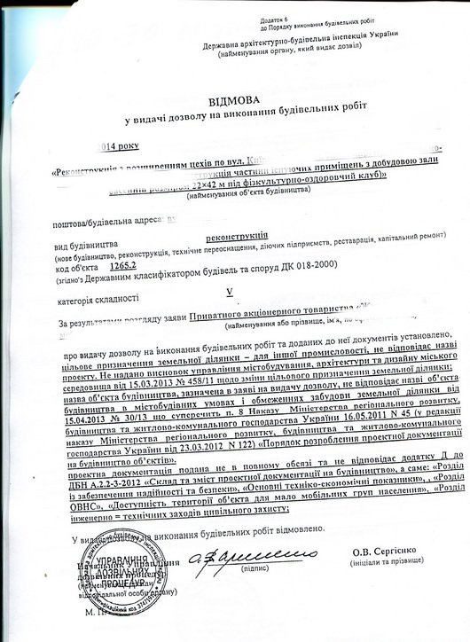
Примеры отказа «ДАБІ»
Примеры отказов ГАСИ на сайте http://www.zhitomir.info/news_131496.html

Slide 13
Варианты получения Разрешения на строительство ГАСК
1. Поиск представителя инспекции
2. Обращение в суд
3. Скандал и информационная атака
4. Обращение к политикам высшего ранга

Slide 14
Закон об объектах повышенной опасности – иллюзия изменений
1. Имплементация Директивы 2012/18/ЄС о предотвращении тяжелых аварий переносится на 2 года до 2019 г.
2. Постановление Кабмина №956 «Об идентификации и декларировании безопасности объектов повышенной опасности» предлагают оставить без изменений.
3. Добавление третьего класа опасности
вредных веществ. (от 1т до 50т для СУГ) ?
4. Для эксплуатации объектов ОПН вводятся дополнительные разрешительные документы

Slide 15
Изменения в ДБН В.2.5-20-2001 Газоснабжение
БАЛЛОНЫ
1. Разрешается заправка газовых баллонов на АГЗС и АГЗП, размещенных вне селитебных территорий
2. Установка пунктов обмена баллонов, не более 10 баллонов в каждом контейнере.
3. Суммарная масса газа в баллонах на АГЗС не больше 750 кг.
4. Пункт наполнения баллонов должен отвечать требованиям ТУ.

Slide 16
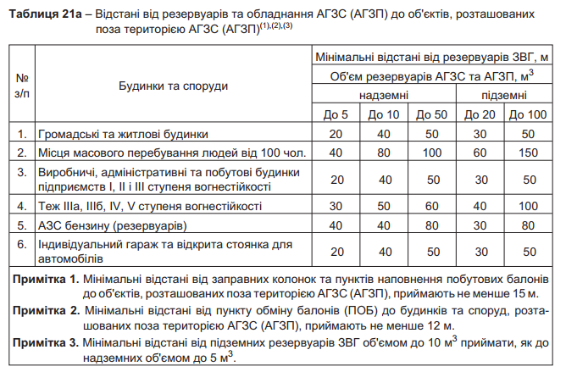
Изменения в ДБН В.2.5-20-2001 Газоснабжение

Slide 17
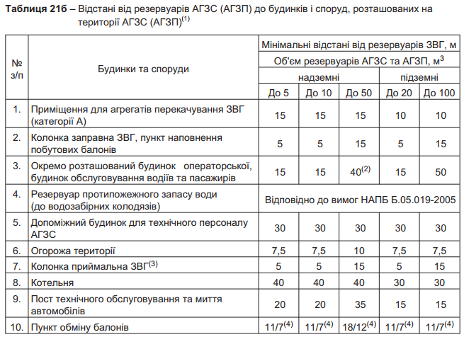
Изменения в ДБН В.2.5-20-2001 Газоснабжение

Slide 18
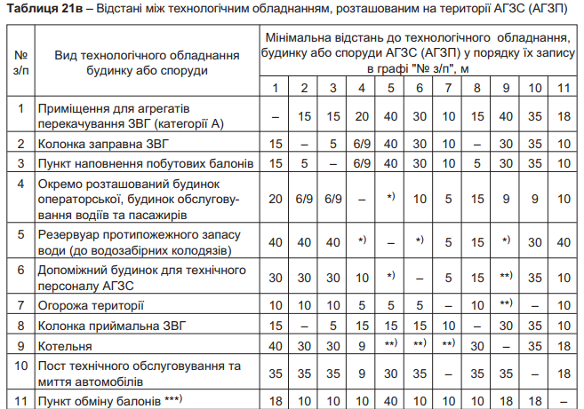
Изменения в ДБН В.2.5-20-2001 Газоснабжение

Slide 19
Изменения в ДБН В.2.5-20-2001 Газоснабжение
(ОПРЕДЕЛЕНИЯ)
Полный текс на сайте
http://www.minregion.gov.ua/wp-content/uploads/2017/02/Zmina-----3-DBN-V.2.5-20-2001-Gazopostachannya.pdf

Slide 20
«Держпродспоживслужба»
﻿
Государственные санитарные правила планирования и застройки населенных пунктов № 173-96 ( ГСП )
﻿1. Определение санитарно-защитной зоны (СЗЗ) для АГЗС и АГЗП не определено
﻿2. Санитарно-защитная зона 4 класса - 100 м для автогазонаполнительных компрессорных станций
﻿3. Определение достаточного размера СЗЗ для АГЗП и АГЗС осуществляется при надлежащем гигиеническом обосновании Главным Государственным санитарным врачом Украины

Slide 21
Давления на бизнес через строительные схемы
1. Инспекторы
5. Депутаты
2. Общественность
4. Журналисты
3. Силовики

Slide 22
Примеры функционирования государственных инспекций
в Литве
Закон о государственном управлении на данный момент считается лучшим в мире благодаря гарантированию субъектам экономической̆ деятельности доступных инструкций и достоверных рекомендаций
1. В течение первого года работы предприятия запрещена приостановка его деятельности
2.Количество выписанных штрафов не может служить показателем продуктивности работы инспекций
3.Штрафы не могут взыскиваться в случае несущественных нарушений правовых норм
4.Организованы информационно-справочные телефонные центры инспекций, цель которых — обеспечить стабильно высокое качество предоставления консультаций
«Регулирующие и надзорные органы государств — членов Совета Европы, ответственные за проведение проверочных и
контрольных мероприятий в экономической сфере – структура, практики и примеры» https://rm.coe.int/16806d855a

Slide 23
Варианты выхода из «тупика» надзорных инстанций
1. Разработка Закона об инспекционном контроле
2. Переход от разрешительной системы к декларативной
3. Перенос бизнеса в другую страну

Slide 24
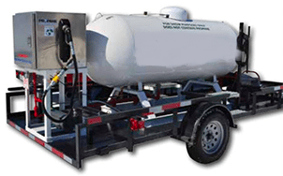
УКРТРАНСБЕЗОПАСНОСТЬ в ожидании эстафеты
Мобильный автозаправщик
Мобильный АГЗП

Slide 25
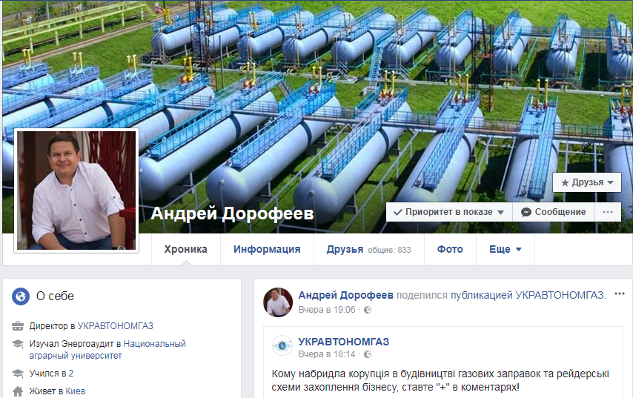
Андрей Дорофеев
www.facebook.com/AndriyDorofeyev
Тел: +38 (067) 800-85-41
email:director@ukravtonomgaz.ua
СПАСИБО ЗА ВНИМАНИЕ

